Slide 3
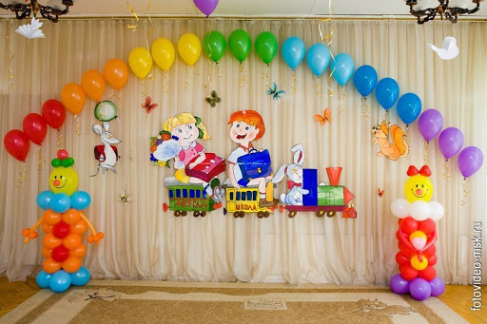

Slide 5
«Скорый поезд» «Знание», следующий по маршруту «До свидание, детский сад – Здравствуй, школа» прибывает на 1 путь платформы дошкольное отделение «УСПЕХ».
Биктеев Данил.
Воеводин Александр.

Slide 6
Вашуркин Никита.
Ермоленко Виктория.

Slide 7
Грачёва Алина.
Дергачёв Никита.

Slide 8
Ильина Диана.
Игнатьева Елизавета.

Slide 9
Ионов Владимир.
Кузнецов Михаил.

Slide 10
Колесникова Екатерина.
Князькова Вероника.

Slide 11
Лёвушкин Андрей.
Лаганкин Роман.

Slide 12
Матюшкин Максим.
Панков Илья.

Slide 13
Панкова Виктория.
Серебряков Александр.

Slide 14
Савин Владислав.
Сарычева Полина.

Slide 15
Сипин Кирилл.
Тихонова Ксения.

Slide 16
Трифилов Матвей.
Учватова Маргарита.

Slide 17
Шичавина Дарина.
Юматова Ева.

Slide 18
Романенко Майя.

Slide 19
Время пришло – выросли дети, бал выпускной сегодня у нас. Милые мамы, милые папы, как хорошо, что вы рядом сейчас.

Slide 20
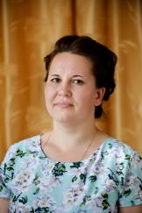
За то, что вы самые лучшие на свете – вам стихи дарят ваши дети.

Slide 21
Мы сегодня пришли в светлый зал. Сколько праздников было у нас! Дед Мороз всех у ёлки встречал, И петрушки пускались здесь в пляс.

Slide 22
Мы весну здесь и осень встречали, Танцевали, читали стихи, Петь красиво учились, играли, А теперь вот проститься пришли.

Slide 23
Мы сегодня пришли в светлый зал, День особенный нынче у нас. Выпускной начинается бал, Скоро в школу пойдём, в первый класс!

Slide 24
А когда первый раз мы пришли, Были все малыши и малышки. Но теперь мы уже подросли, Ждут нас в школе тетради и книжки.

Slide 25
Прозвенит скоро первый звонок, В новый мир распахнёт двери школа. Позовёт нас на первый урок, К новым знаниям все мы готовы.

Slide 26
Стучат, стучат колёса, и поезд дал свисток. Билет с названьем «Школа» мы получили в срок. Нам сегодня пожелайте всем счастливого пути, Чтобы трудности, преграды мы могли легко пройти.

Slide 27
Чтобы солнышко светило, Чтобы мирным небо было, Чтоб росли мы крепышами, Чтобы все гордились нами. На прощанье мы для сада песню дружно запоём. Никогда, нигде, ребята, не забудем мы о нём.

Slide 28
Песня «До свиданье детский сад».
В небе солнышко проснётся, за собою позовёт. Звонкой песней отзовётся шумный птичий хоровод. День особенный сегодня — скоро в школу мы идём. Эту песенку простую на прощание поём.
Припев:
«До свиданья, детский сад, до свиданья» — Дружно скажем мы тебе на прощанье, И рукой помашем вслед очень нежно. Ты — наш чудо-островок, наше детство. Наше детство…
Детский сад мы очень любим, будем часто вспоминать И конечно же, конечно, потихонечку скучать. Воспитатели родные, мы без вас всегда грустим. Вас, любимые, родные, мы за всё благодарим!

Slide 29
Паровозик детства по дороге мчится, За окном мелькают станции, как птицы. Он сегодня дальше повезёт ребят. До свиданья, станция с названием: «Детсад».

Slide 30
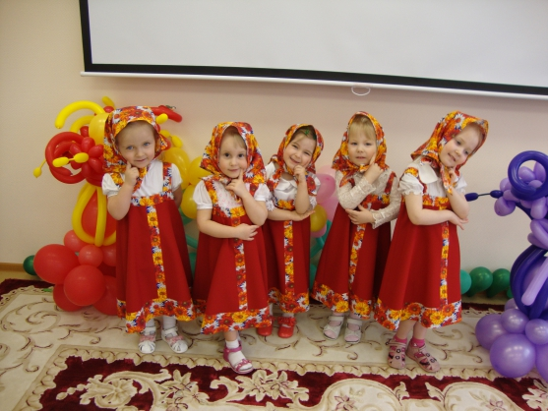
Дуйте в дудки, бейте в ложки! В гости к вам пришли матрёшки. Ложки деревянные, матрёшки румяные. Платья надели и щёчки умыли, Красивыми стали и к вам поспешили. В саду у нас суматоха и шум, Каждый надел свой лучший костюм. На выпускной вы здесь собрались, Всех не пускали, а мы прорвались!

Slide 31
Вы пятёрки приносите, Хорошо себя ведите! Мы хотим гордиться вами Лучшими выпускниками! Вам, ребята, мы желаем Дружбой в школе дорожить И хотим вам на прощанье Этот танец подарить.

Slide 32
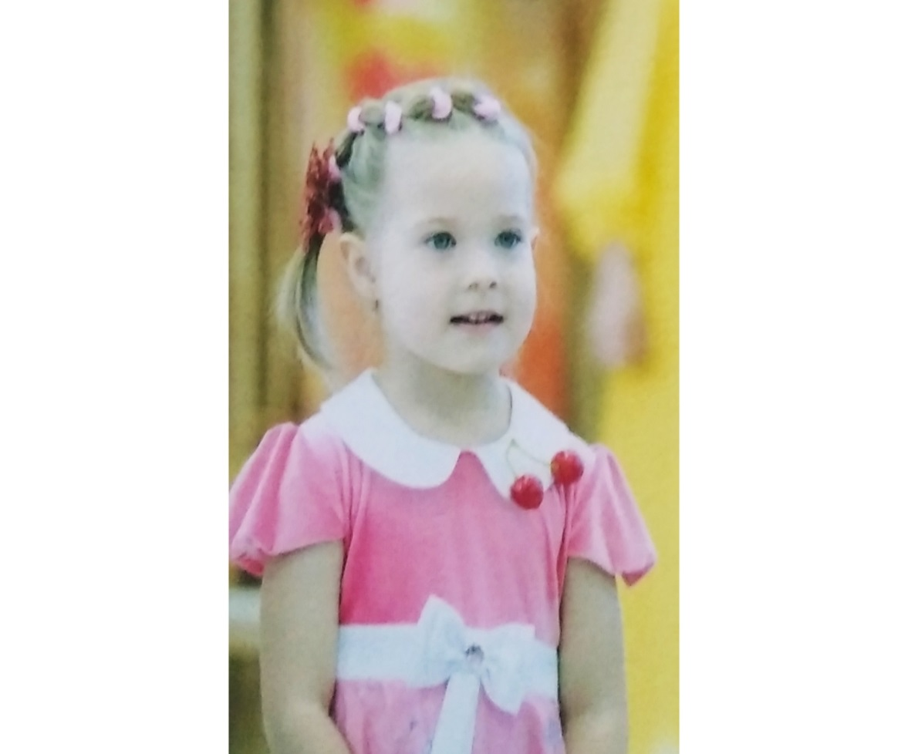
Спасибо, вам, за поздравленье, Спасибо, вам, за наставленья. Обещаем постараться И прилежно заниматься, Дружбой в школе дорожить, Детский сад нам не забыть!

Slide 33
Внимание, внимание! Станция « Наши воспоминания»

Slide 37
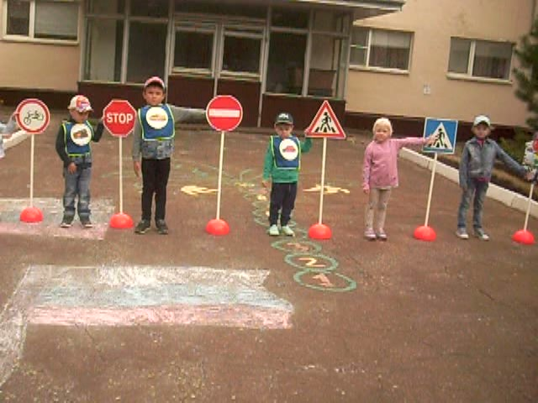

Slide 38
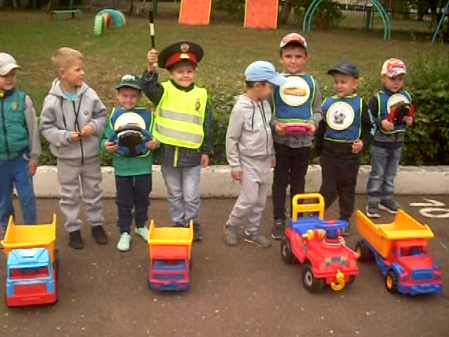

Slide 39
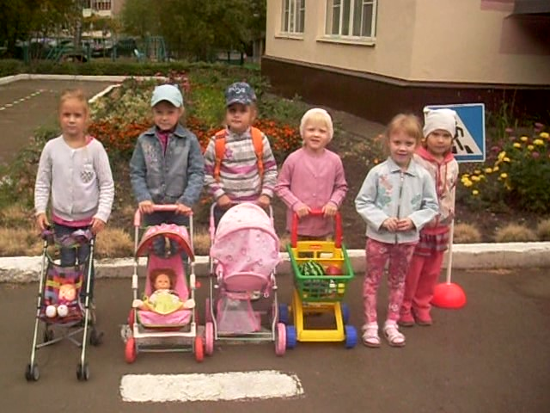

Slide 40
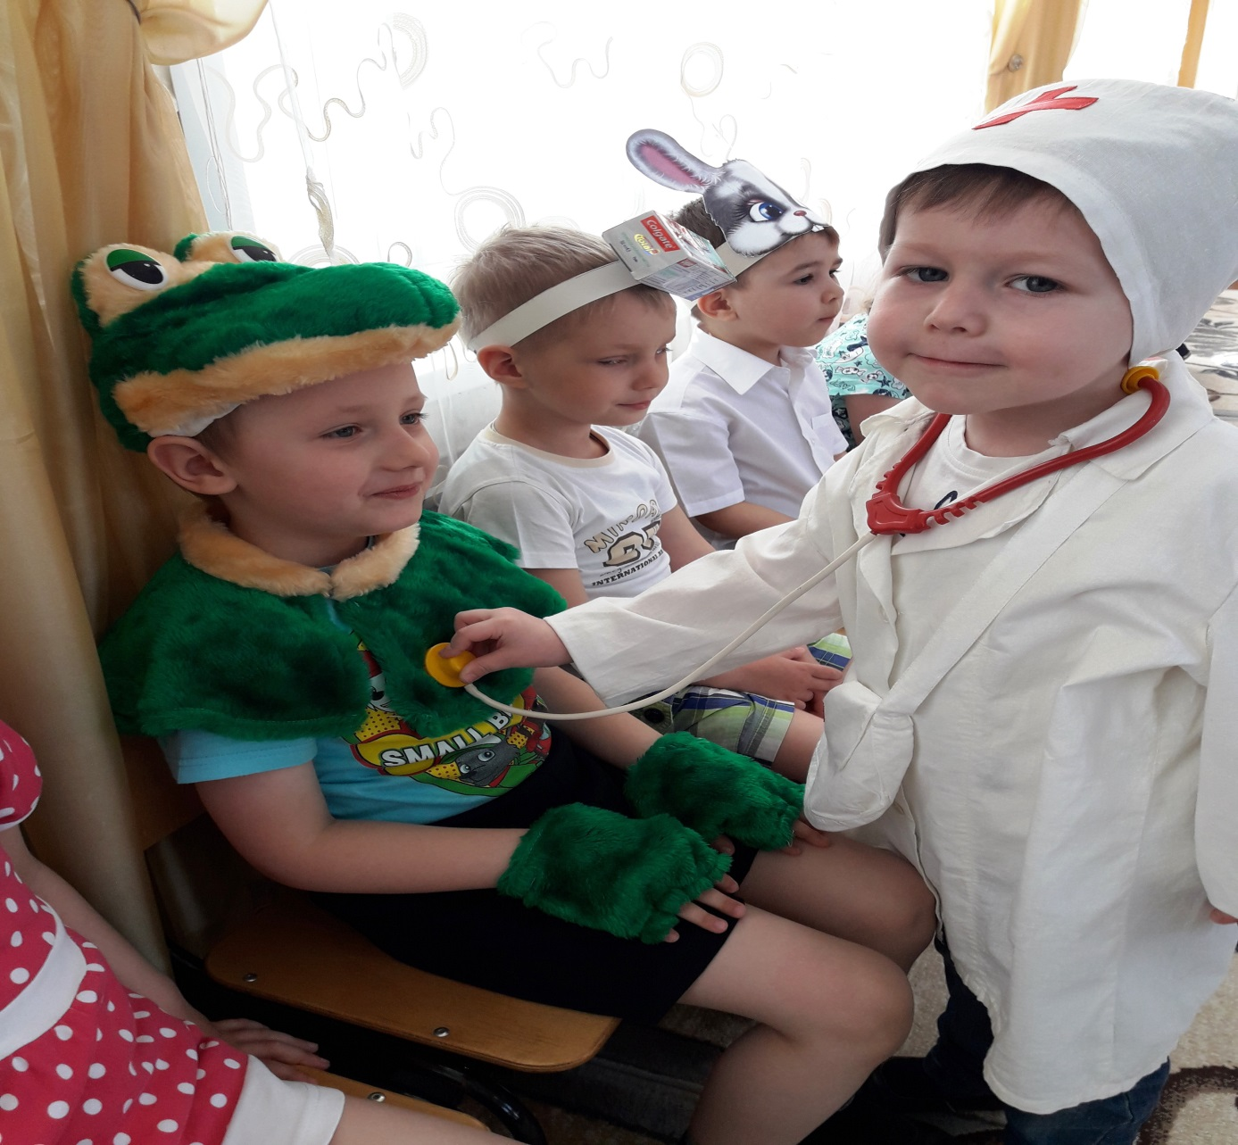

Slide 41
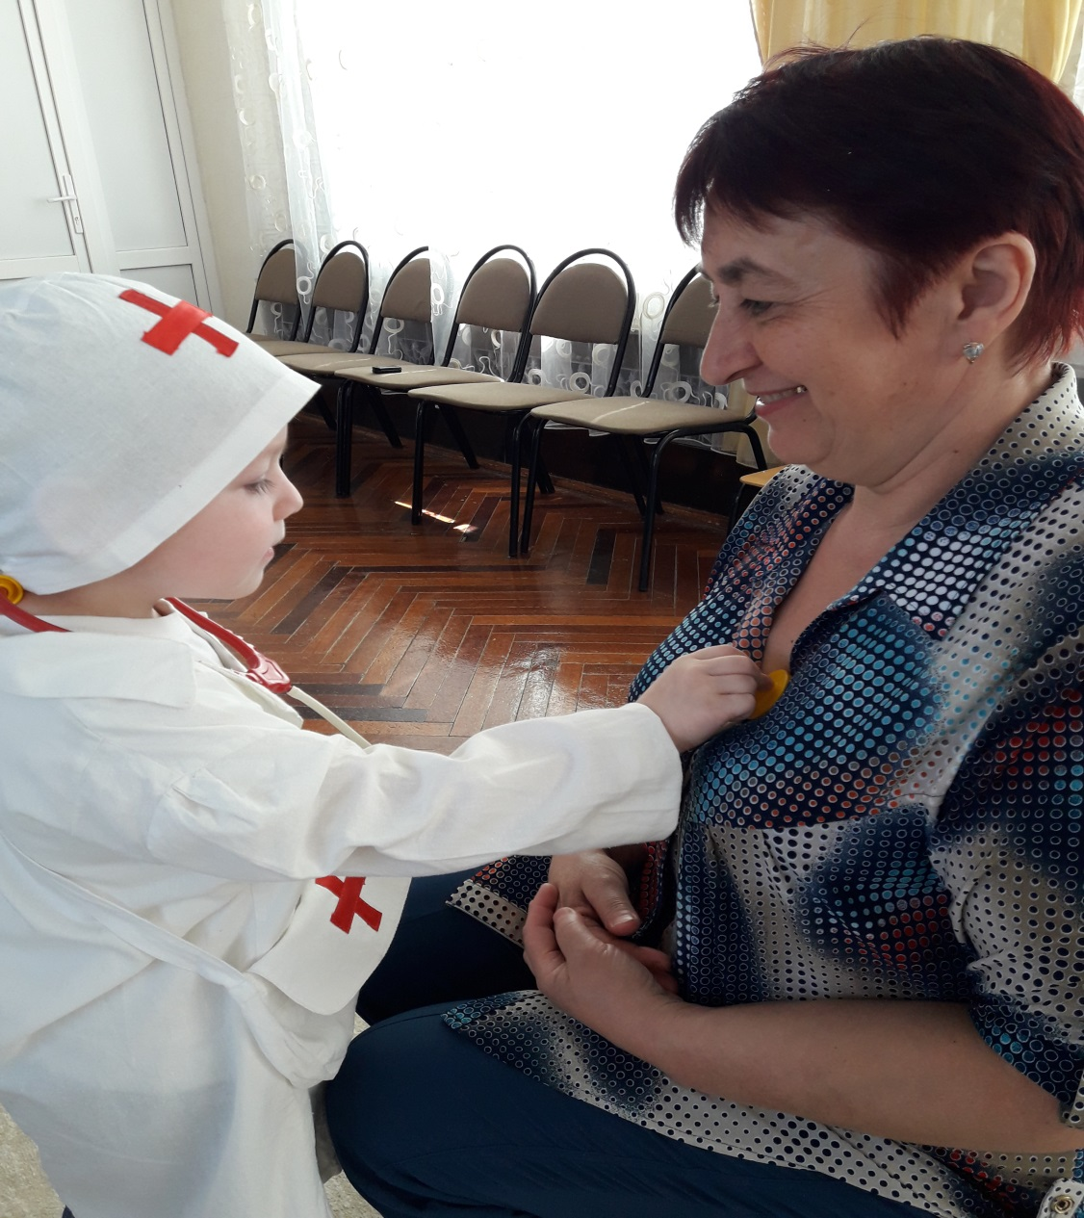

Slide 42
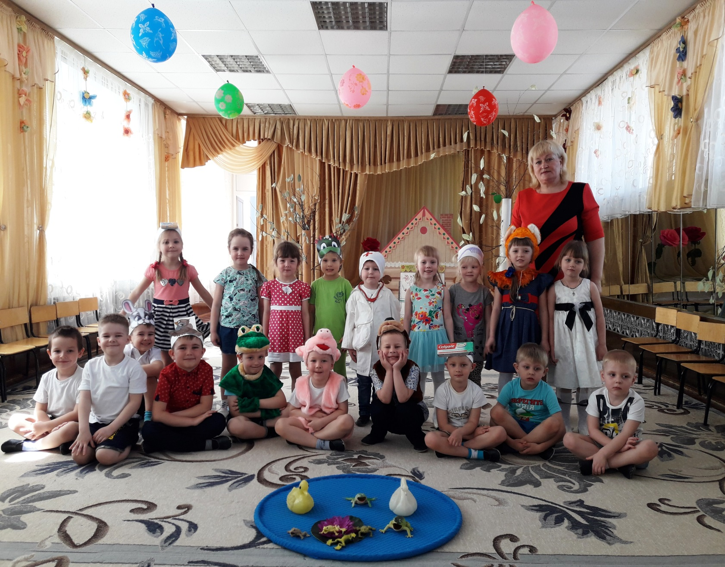

Slide 44
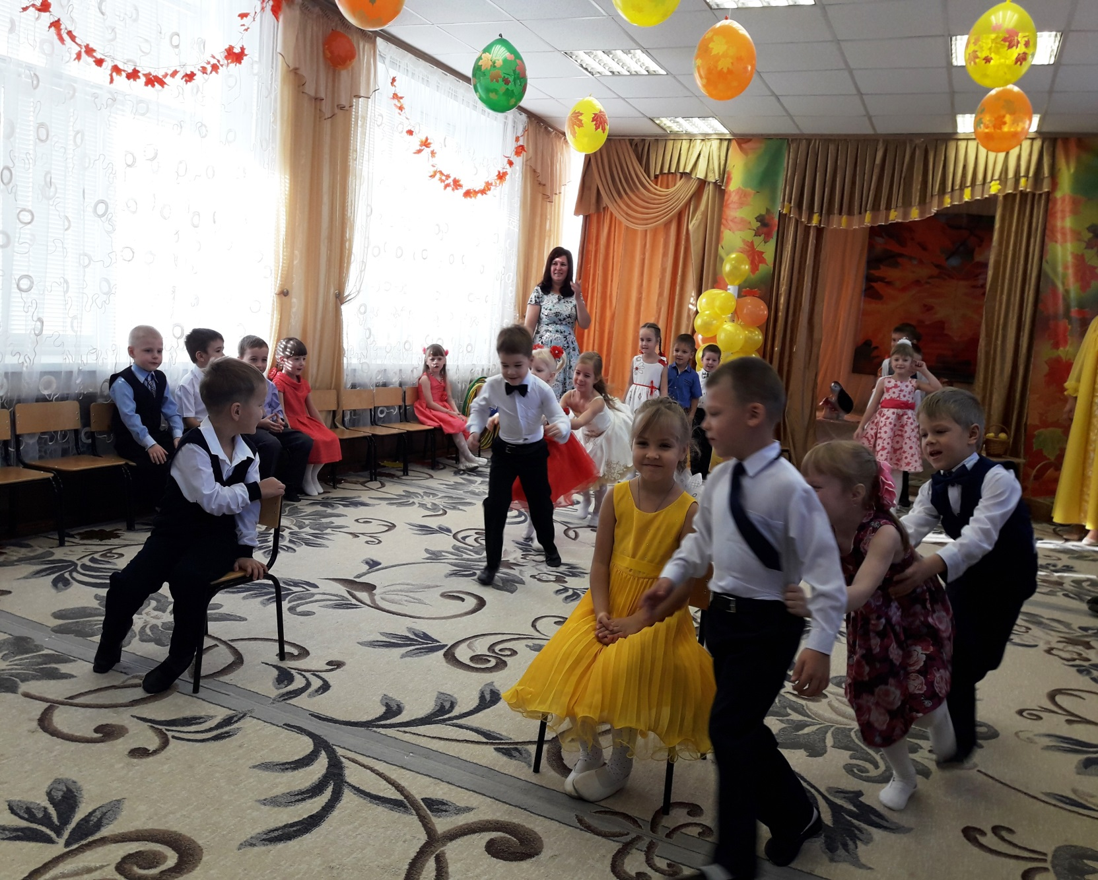

Slide 46
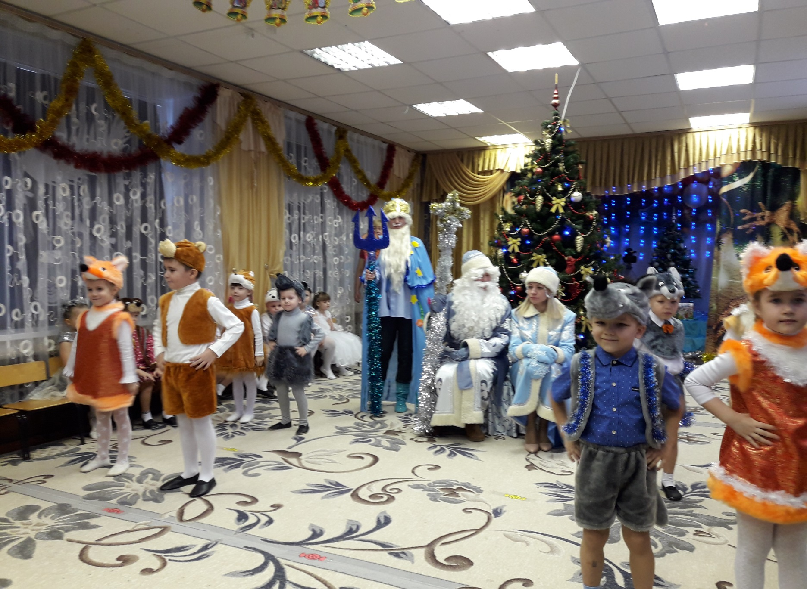

Slide 48
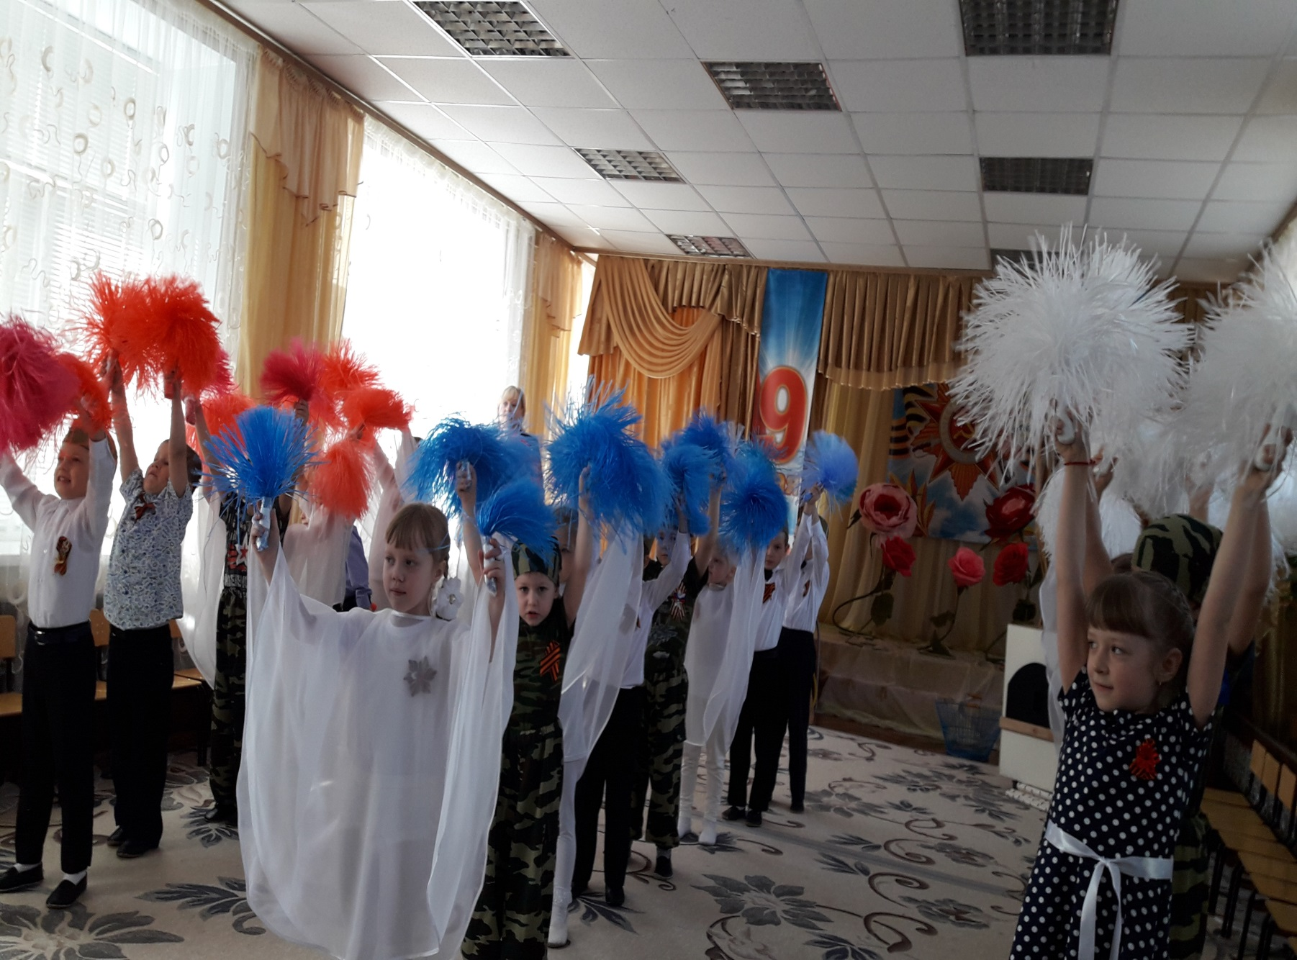

Slide 52
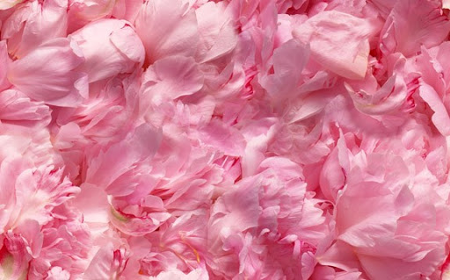

Slide 54
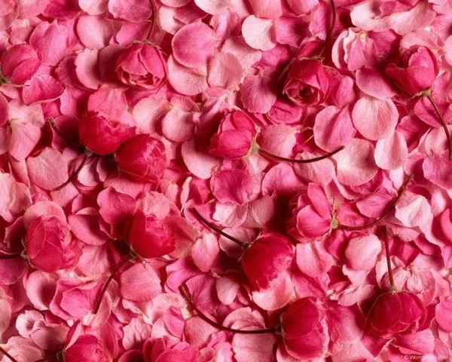

Slide 69
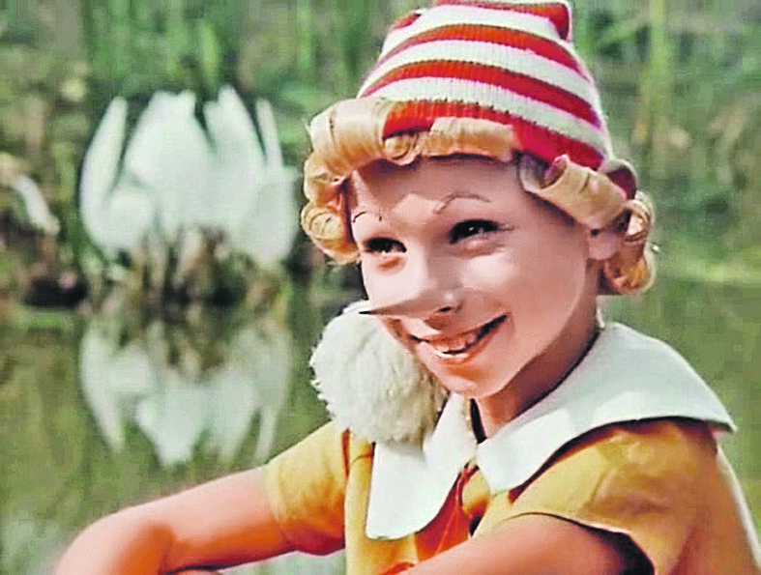
Станция «Сюрприз».
Поздравляю вас, ребята! Завтра в школу, в первый класс. В путь далекий, интересный Провожаем вас сейчас. Вам желаю я успехов, Не лениться никогда. И конечно, вспоминайте Детский сад хоть иногда!

Slide 70
Станция «Мечтателей».
Школ в Саранске очень много:
Специальные,
Музыкальные,
Спортивные,
Английские,
Далёкие и близкие.

Slide 71
Я думаю, что школа – всё равно, что институт.
Туда по конкурсу самых умных берут.
Берут за парту сажают и 11 лет обучают.
А чему нас учить? Мы уже много знаем! И давно уже книжки читаем.

Slide 72
О профессиях мечтаю, Хоть ещё совсем мала. В мыслях думаю-гадаю: Кем же буду взрослой я? Цветоводом, может, стану... И врачом неплохо быть. Иль учителем, как тётя, Чтоб детей добру учить. ...Ладно, хватит. РАЗМЕЧТАЛАСЬ, Долго мне ещё расти! Я пока – не наигралась... Куклы ждут, пора идти!

Slide 73
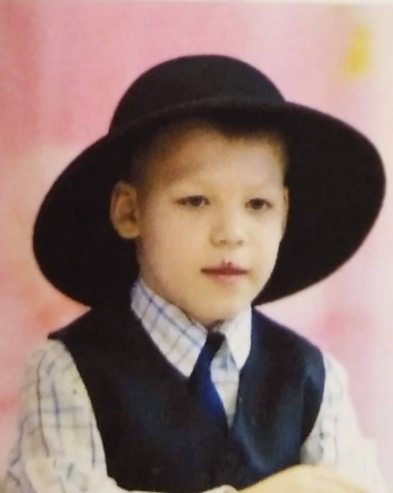
В красках я души не чаю. Стать художником мечтаю. Закажите мне портрет. Справлюсь я, сомнений нет!
Вы со мной, друзья, не спорьте, Я хочу стать первым в спорте. Шайбу мне забить — пустяк, Я играю за «Спартак»!

Slide 74
Я хочу стать пианисткой. Замечательной артисткой. Музыка со мною с детства, Я люблю её всем сердцем.
Я мечтаю стать скорей Воспитателем детей. С ними петь, гулять, играть. Дни рожденья отмечать.

Slide 75
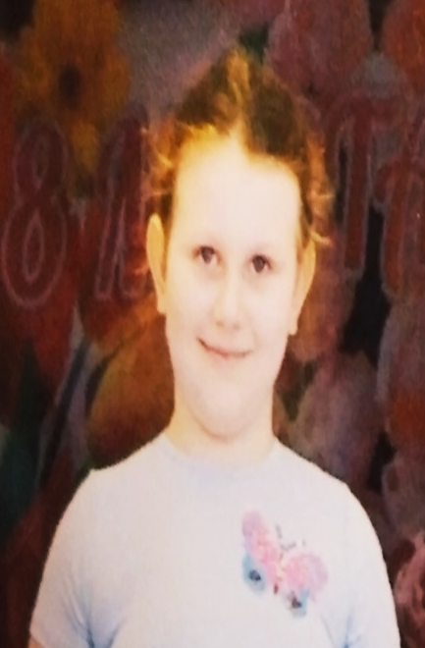
Хочу я стать врачом, зубным.
И улыбаться всем больным.
Не дёргайся, голубчик,
Вот твой молочный зубчик!
Быть парикмахером хочу:
Девчонкам косы отхвачу
И сделаю им стрижку
Под плюшевого мишку!

Slide 76
Продавцом хочу я быть.
И за прилавком не грубить.
Пройдите, бабушка, вперёд,
А этот мальчик подождёт.
Стать геологом хочу
Камни разные ищу.
Вот руда, в ней есть металлы.
Вот различные кристаллы.
Камень здесь – морской коралл,
Рядом жемчуг засверкал.

Slide 77
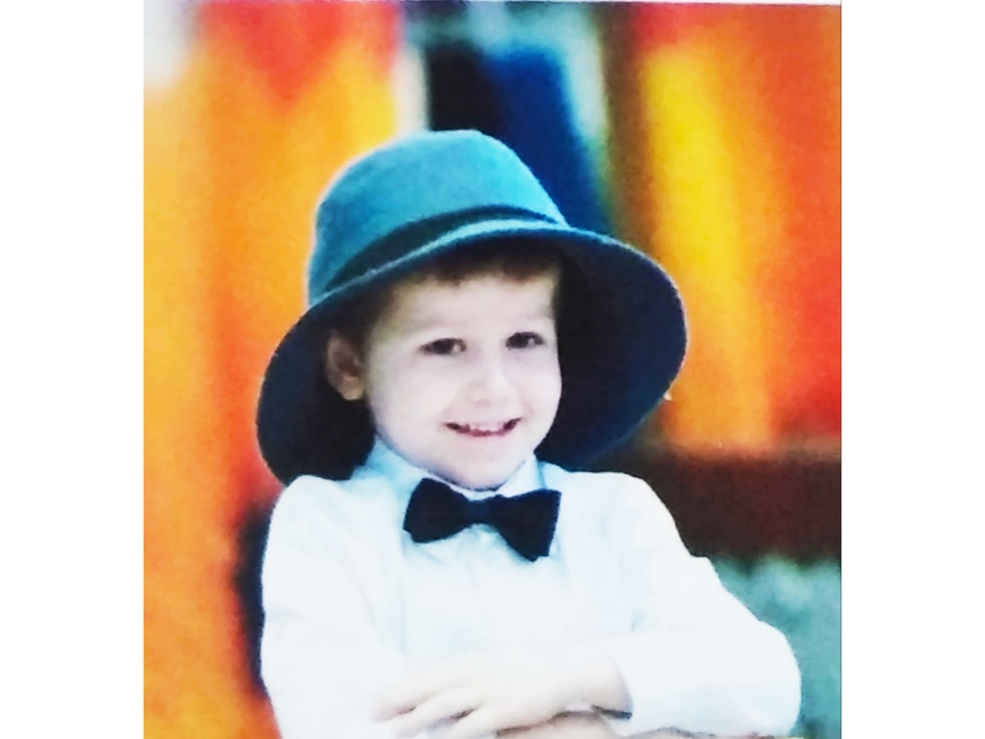
Мы, ребята, любим море.
По морям по волнам
В боевом идём дозоре – «Нынче здесь - а нынче там».

Slide 78
Мы мечты вам рассказали,
Хлопайте, старайтесь.
Это вы нас воспитали,
Вот и разбирайтесь!

Slide 79
Стучат, стучат колёса,
Наш поезд мчится вдаль,
А дым от паровоза –
Белёсая вуаль,
Закрыл от нас полнеба,
А паровоз «Ту -ту», -
Гудит, - «Я до обеда детишек привезу».
На станцию приеду,
Без опозданья, в срок,
Потом в депо заеду,
И там посплю часок.

Slide 80
Песня: «Прощальная».
За летом зима – пролетели года, С тех пор, как пришли мы когда-то сюда. И хоть детский сад нас по-прежнему ждёт, Пора нам прощаться. Нас школа зовёт.
Припев: Очень жалко расставаться, Покидать любимый дом. Дом, где весело встречаться В нашем городе родном.
Вместе с папой, вместе с мамой Эту песню пропоём: «Детский садик лучший самый В нашем городе родном».
Вы нас научили читать и считать, И стали мы правду и ложь различать. Вы нам рассказали не просто стишок, Что плохо на свете, а что – хорошо.
Припев.
Счастливое время недаром прошло, - И вашу любовь, и родное тепло Мы в наших сердцах навсегда унесём. Спасибо большое! Спасибо за всё!

Slide 81
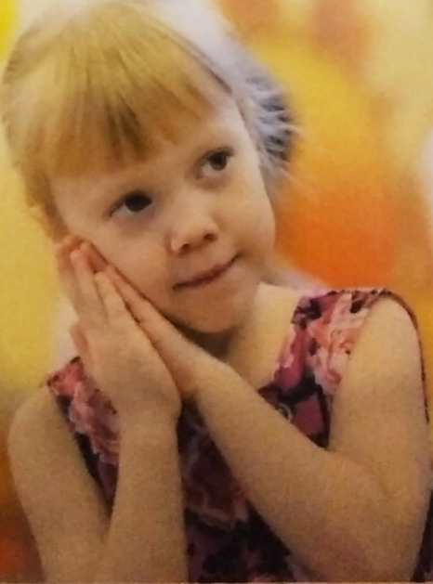
Добрый, милый паровоз
Он по детству нас провёз!
Говорим тебе… СПАСИБО.
Ну вот и всё и наш окончен праздник!
И что – то грустно стало мне друзья!
Но, знаю точно, в школе будет встреча,
И в сентябре скажу: «Привет» вам я.

Slide 82
Стоим сегодня все мы перед вами,
Чуть – чуть уставшие, но гордые внутри.
Мы за 5 лет в саду взрослее стали,
Стоим - красавцы, что ни говори!

Slide 83
И сегодня на прощанье, говорим вам: «ДО СВИДАНЬЯ».
Только просьба вы не плачьте, а то садик мы зальём.

Slide 84
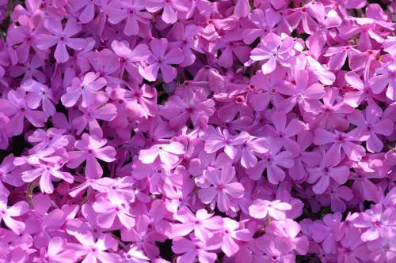

Slide 85
Слова благодарности заведующей от родителей
Быть строгой и доброй, и идеальной Вам удалось, ведь вы уникальны! Заведовать садом – непросто совсем, Всегда вам все рады, вы нравитесь всем! И любят вас дети, и весь персонал, За все вы в ответе, и правите бал! Всегда вы с улыбкой, ко всем вы с душой, Для деток вы стали любимой, родной. Комфортно, как дома, уютно всегда, Спасибо вам скажем, вы – просто мечта! И нам повезло, что начальник такой, Волшебница просто, с широкой душой! Слова благодарности наши примите, За слезы родителей вы не судите! Пускай будет счастье и радость, успех, И сложится в жизни пусть все без помех!

Slide 86
Старшему воспитателю
Старший воспитатель по ночам не спит,
Новую методику пишет и зубрит.
Чтобы с интересом года три подряд
Малыши шагали в этот детский сад.
Сложная работа,
Тонкости во всем,
Но если есть стремления,
То возможно всё!

Slide 87
Любимым воспитательницам
Мы благодарны вам отныне Воспитатели детей, Ох, повозились же вы с ними, И сделали из них людей!
Они вас тоже очень любят, Вы научили их дружить, Вы научили их порядку, И за опрятностью следить.
Тренировали дисциплине, Учили рисовать, плясать, Гулять на улице, дежурить, Стихи от всей души читать!
Спасибо детский сад тебе! Преображайся, расцветай. Учи всех малышей добру, И в жизнь большую выпускай!

Slide 88
Помощнику воспитателя
Сколько нервов Вами потрачено, А стихов и сказок исполнено?! На лету «упадунцев» схвачено И тарелок кашей наполнено! Сколько вымыто поп и личиков, Перемазанных бякою-какою! А полы у нас – самые чистые, А постели – самые мягкие!

Slide 89
Музыкальному педагогу
Приятно музыка звучит, Поет она красиво, И быстро пальчики бегут По клавишам игриво.
Детишки слушают её, И повторяют за ней всё, И хор звучит на весь детсад, Родители, заслушавшись, стоят!

Slide 90
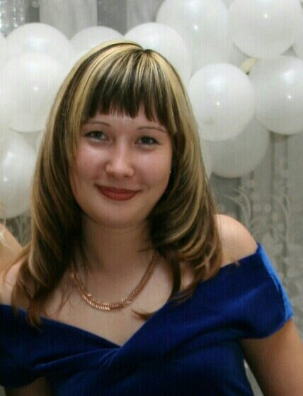
Бухгалтерам
Бухгалтеру всегда почет, Финансы знает наперед. Он на счётах не считает, Компьютер на отлично знает.
В программе 1С везде, Как рыба плавает в воде. Копейку даже не упустит, И срок отчета не пропустит.
Зарплату точно насчитает, Счета на пересчет все знает. Сведет бухгалтерский баланс, И выдаст вовремя аванс..

Slide 91
Медсестре детского сада
Всегда медицина в почете была, И подтверждение тому – медсестра!
Опрятна она, в белоснежном халате, На страже здоровья, детей наших ради!
Её не боятся совсем малыши, Покажут язык и горло они.
Прививки не больно ставит она, Ну золото просто у нас медсестра!

Slide 92
Инструктору физкультуры
Чтоб могли детишки бегать, Никогда не уставать. Босиком ходить по снегу, Прыгать, в мячики играть. Был детишкам лучший друг - Наш детсадовский физрук.

Slide 93
Завхозу
Все покрашено вокруг, Создан здесь для нас уют. Стульчики есть и кроватки, Все содержится в порядке. Постарался наш завхоз. Вам здоровья целый воз. И от нас Вам уваженье, Поклоненье, восхищенье. Всех Вам благ и лучших дней, Жизнь пусть будет веселей.

Slide 94
Кладовщице
Чтоб обед сварили вкусный,
И картошку, и капусту
Должен кто-то закупить,
Про сосиски не забыть.
Кладовщица это знает,
Все продукты успевает
Своевременно купить.
И чего тут говорить,
Все у вас на складе есть.
Вам за то хвала и честь!

Slide 95
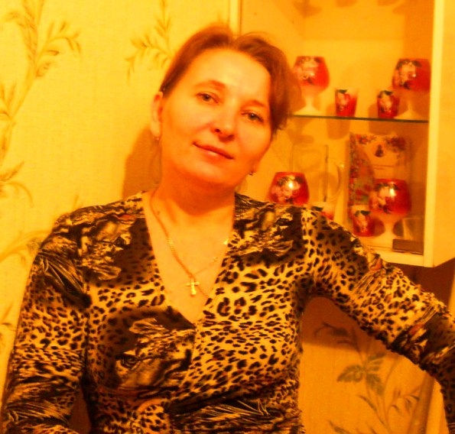
Работникам кухни детсада
Желаем для творчества Кухне простора, Чтоб был вам не страшен Приход «Ревизорро»!
Чтоб все идеально Было у вас, Свежо и красиво, Чтоб радовать глаз.
Соседство продуктов Не нарушалось, И маркировка Всегда соблюдалась.
Чтоб аромат И отсутствие пыли На кухне детсада Вечно царили!
Ведь в ваших руках – Здоровье детей! А может ли быть Еще что-то важней?

Slide 96
И вот наступает торжественный час,
Он очень серьёзный и важный для вас!
Вручается первая в жизни награда диплом об окончании детского сада!

Slide 98
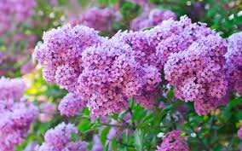
От выпускников
Выпуск 2020! Прощай, детский сад наш родной, Увидеться снова ребятам Навряд ли уж этой гурьбой.
Теперь побежит жизнь рекою, Наполненной массой идей, Но мы не забудем сегодня Все лица любимых друзей.
Спасибо родному детсаду, Ступеньке – в огромную жизнь, Мы счастья желаем ребятам, А ты воспитатель – держись!

